Slide 1
Правила дорожного
движения группа №9 и №10

Slide 2
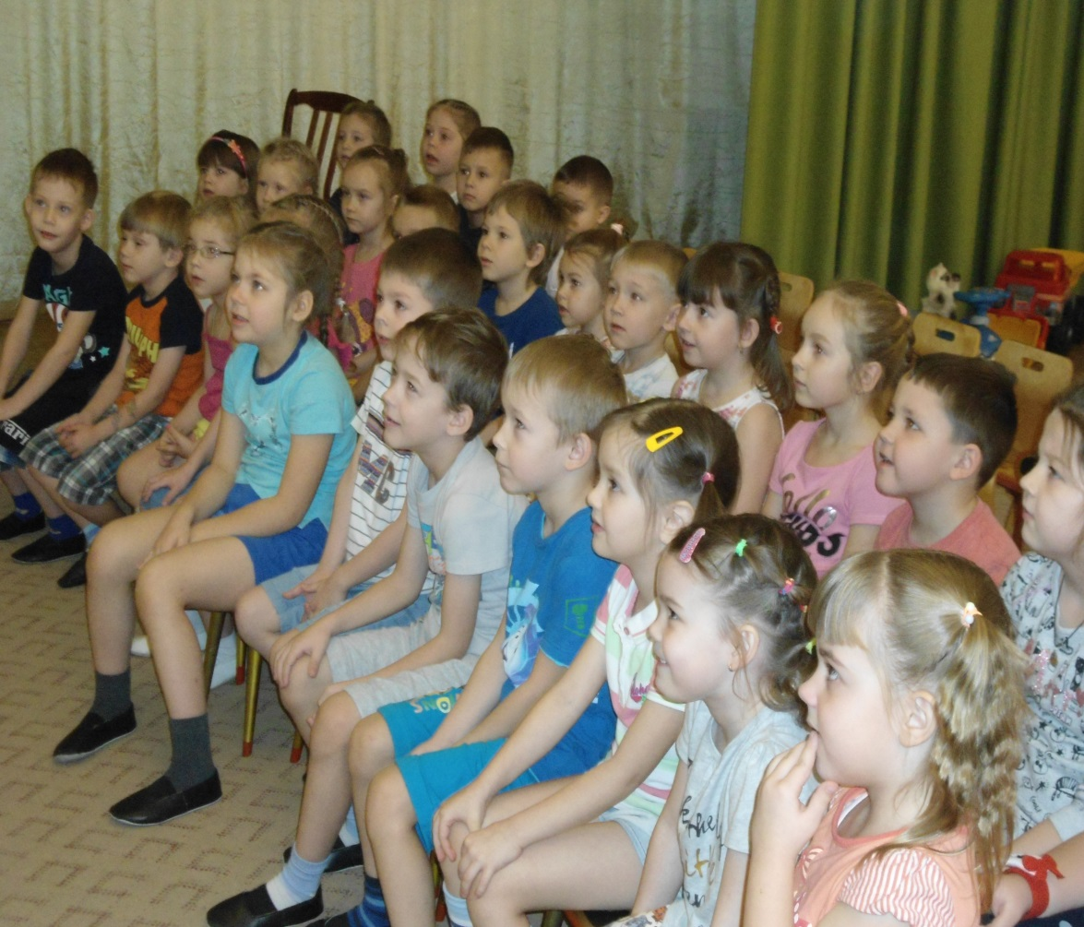
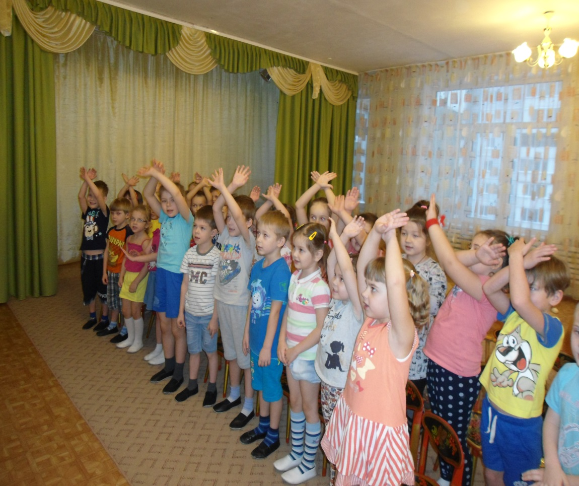
Делаем ребятам
Предостережение:
Выучите срочно
Правила движения!

Slide 3
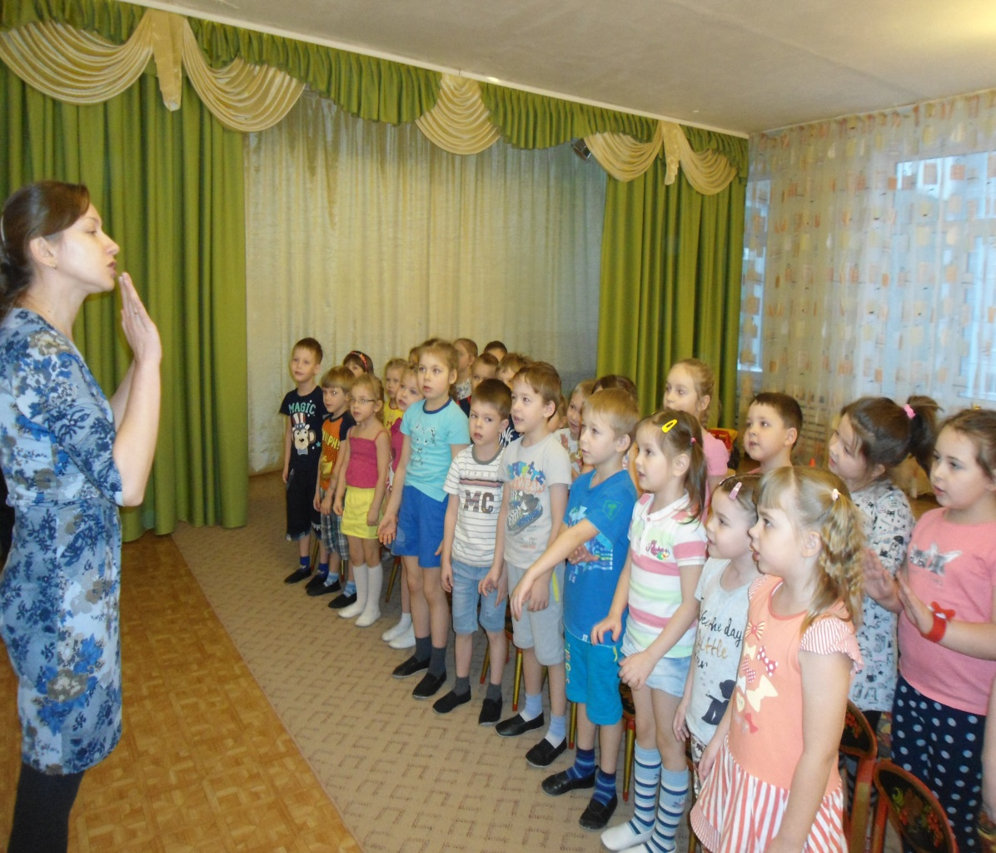
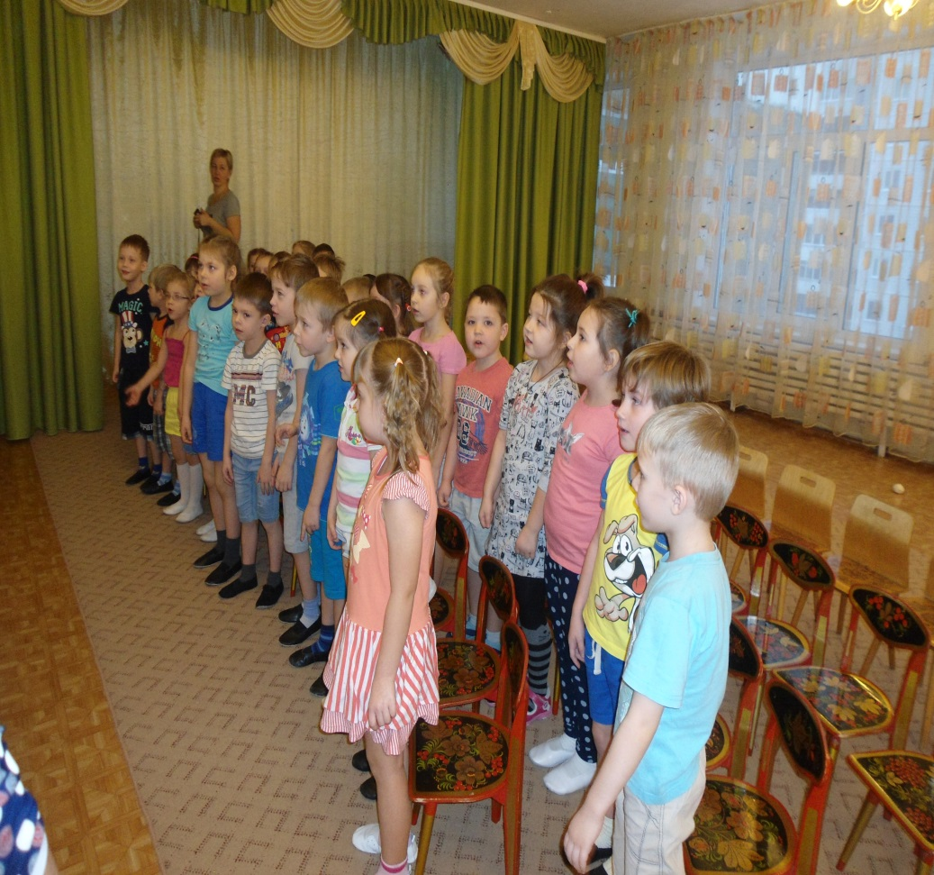
Чтоб не волновались
Каждый день родители,
Чтоб спокойно мчались
Улицей водители!

Slide 4
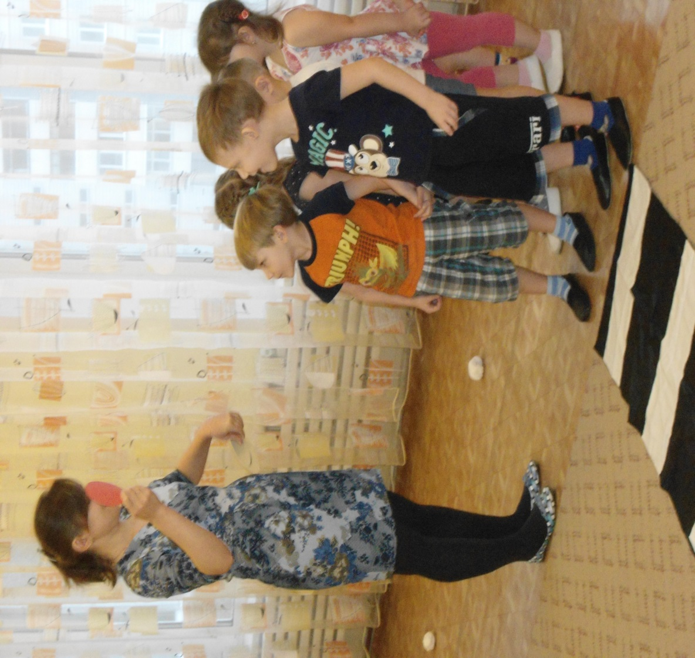
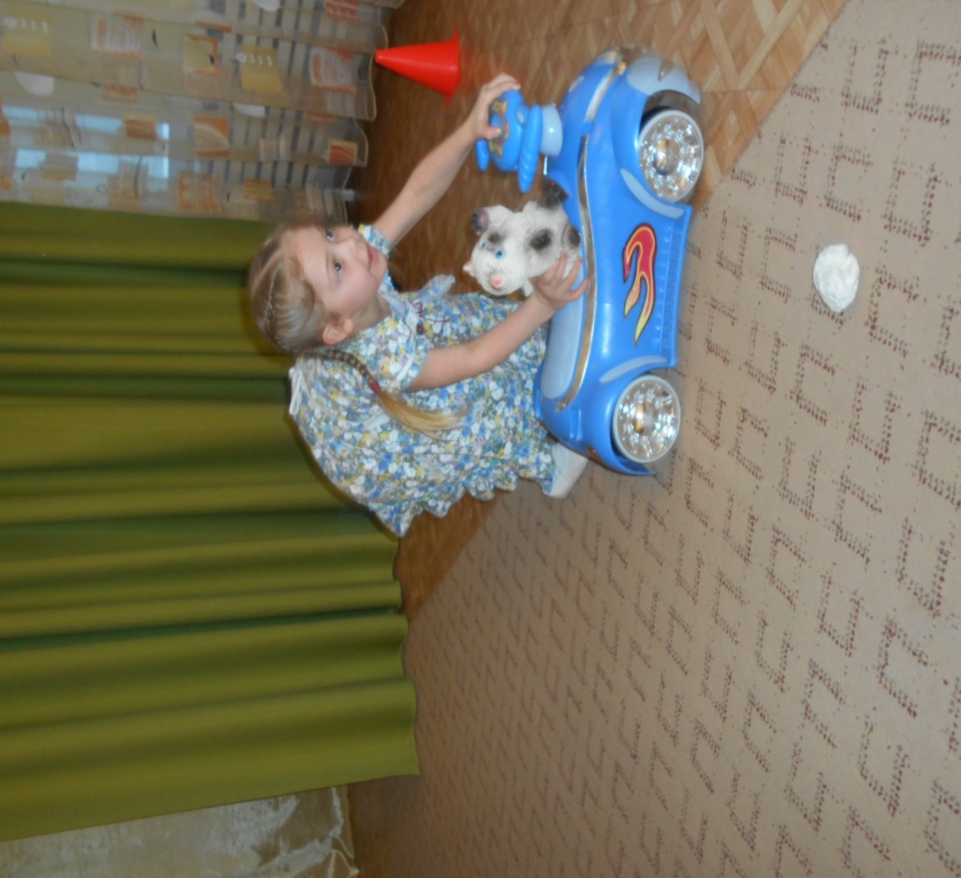
Свет зелёный – проходи,
Жёлтый – лучше подожди!
Если свет зажжётся красный –
Значит, двигаться опасно!!!

Slide 5
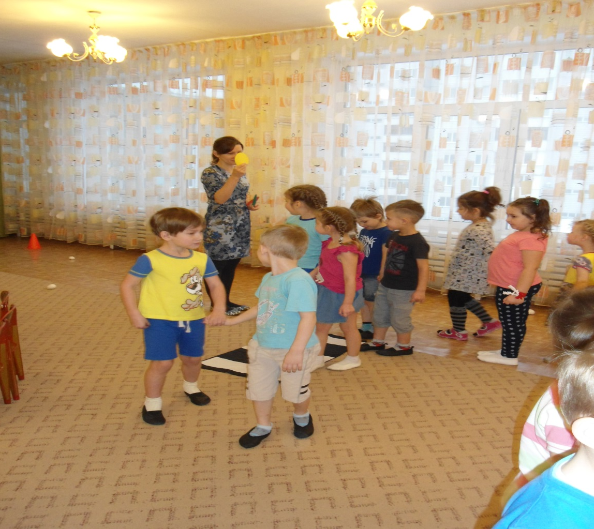
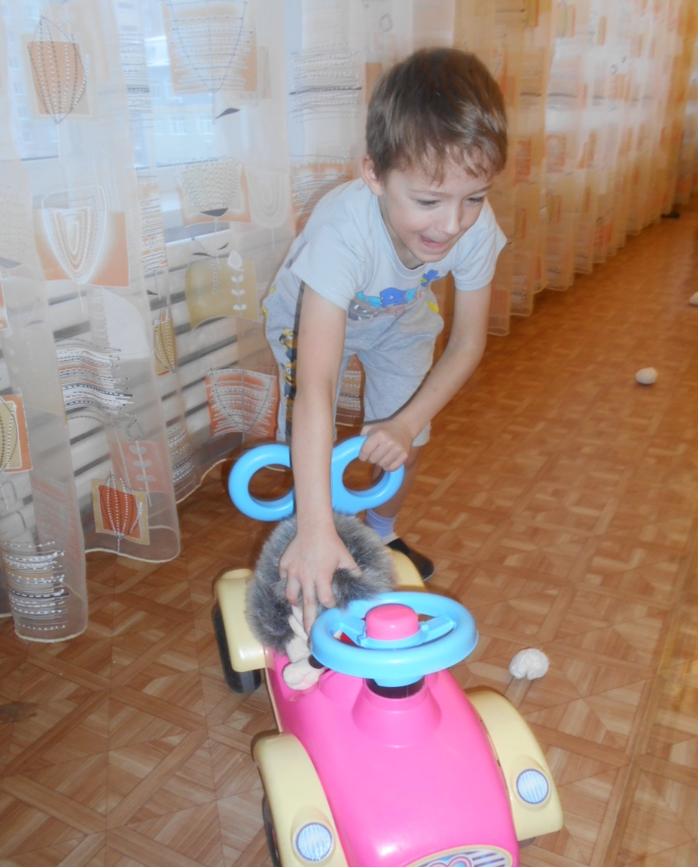

Slide 6
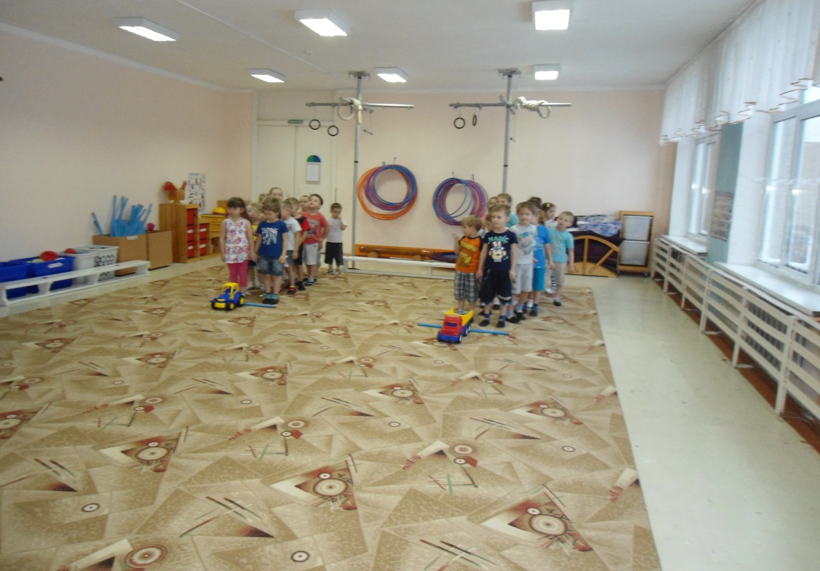
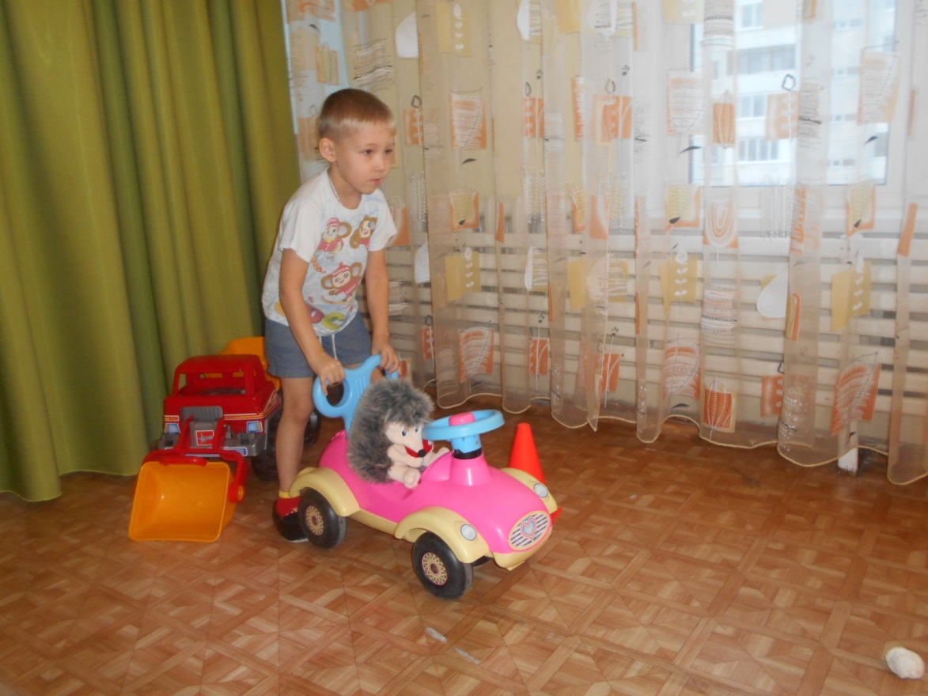
У любого перекрёстка
Нас встречает светофор,
И заводит очень просто
С пешеходом разговор.

Slide 7
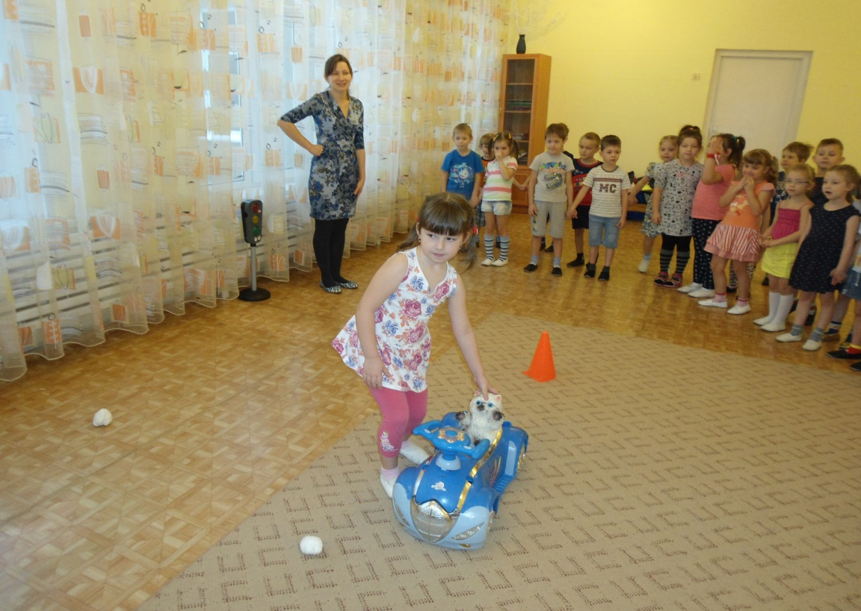

Slide 8
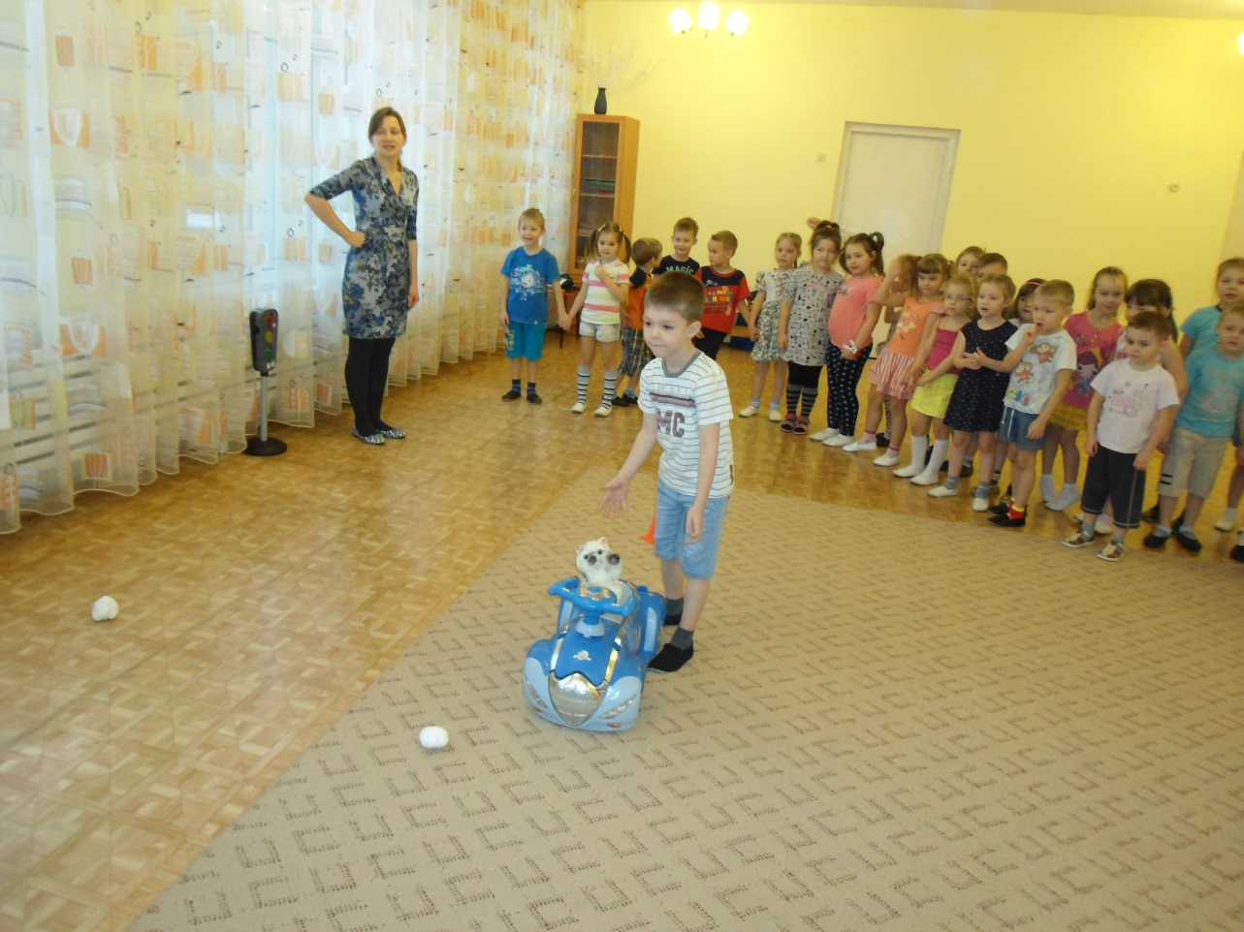
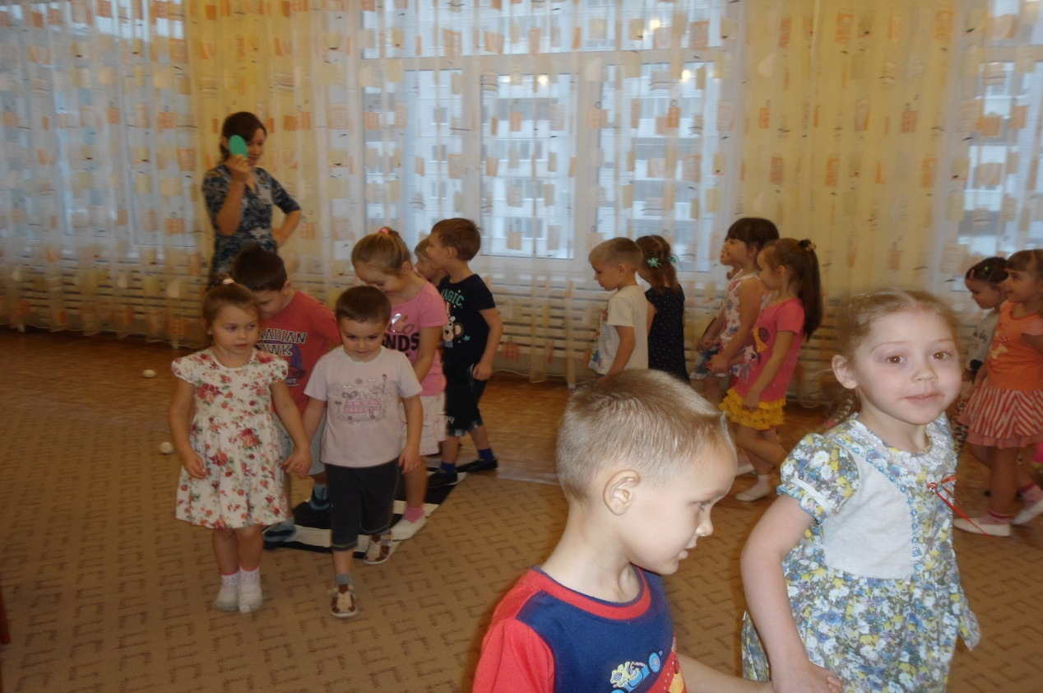
Стой!
Пускай пройдёт трамвай.
Наберись терпения.
Изучай и уважай
Правила движения.

Slide 9
Спасибо за внимание!

